Slide 1

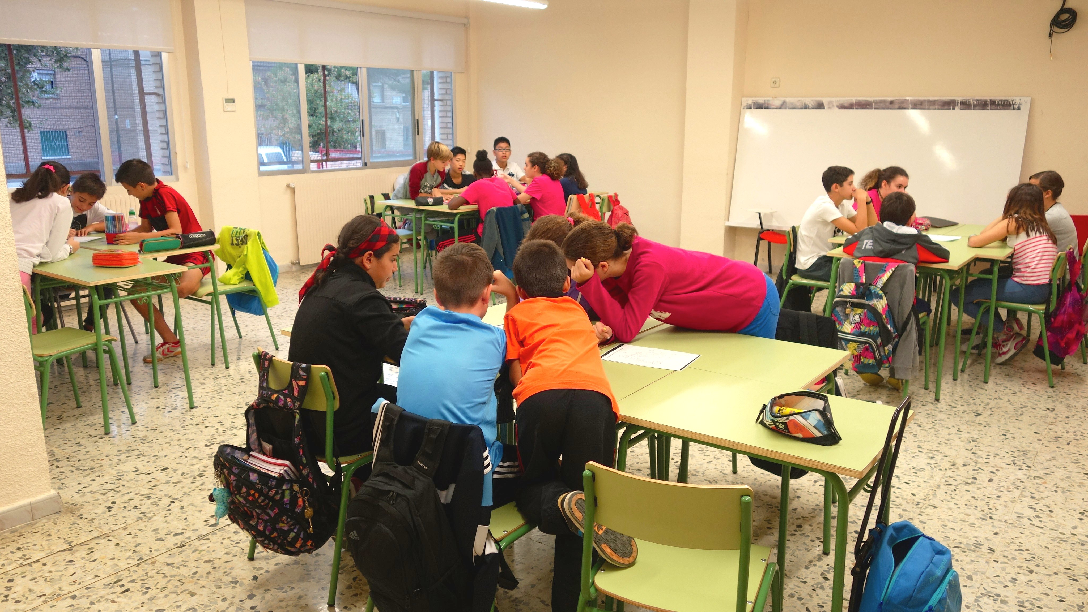
aprender a
aprender con

Slide 2
introducción

Slide 3
¿Recuerdas lo que vimos en clase en ese tema que llamamos Conociéndonos?
APRENDER DE
APRENDER CON
Entre otras cosas hablamos de APRENDER

Slide 4

¿EN ESTA IMAGEN SE APRENDE DE O SE APRENDE CON?
¿EN QUÉ TE BASAS PARA AFIRMAR ESO?

Slide 5
¿CÓMO SERÍA LA IMAGEN QUE TÚ PONDRÍAS PARA ILUSTRAR LA IDEA DE APRENDER CON?

Slide 6
APRENDER CON

Slide 7




TRES IMÁGENES PARA DEFINIR UN CONCEPTO: APRENDER CON
Fíjate bien en ellas. No pierdas detalle y ahora…

Slide 8
RESPONDE
Brevemente explica una de ellas. La que más te guste.
A partir de esa imagen explica qué entiendes por APRENDER CON.
Qué ventajas le ves a aprender con en lugar de aprender de.
Qué inconvenientes le ves a aprender con en lugar de aprender de.
El trabajo del viaje por España. Lo acabáis de hacer. Qué pretendíamos con ese trabajo: aprender de o aprender con.
¿Hubo fallos? Señala al menos uno que creas que se cometió en la realización del trabajo.

Slide 9
Si aprender es un hecho sobre todo social (se puede aprender estando aislado, pero seguro que mucho menos), lo lógico es que aprendamos en el instituto trabajando en grupo, cooperando.
Mira la imagen. Cada uno aporta algo y TOD@S SE ENRIQUECEN

Slide 10
APRENDER A COOPERAR, APRENDER A APRENDER CON

Slide 11

“TODO LO SABEMOS ENTRE TODOS”. No me digas que no es una frase verdadera.

Slide 12


APRENDER CON
TRABAJAR EN GRUPO
COOPERACIÓN
RESPONSABILIDAD
Aprender con implica, por ejemplo, trabajar en grupo. Pero trabajar en grupo es algo que se sostiene desde DOS PILARES

Slide 13
COOPERACIÓN
RESPONSABILIDAD
Explica qué significan cada uno de estos dos aspectos.
¿Dónde crees que se falló más en tu grupo?

Slide 14
CONCLUSIÓN

Slide 15
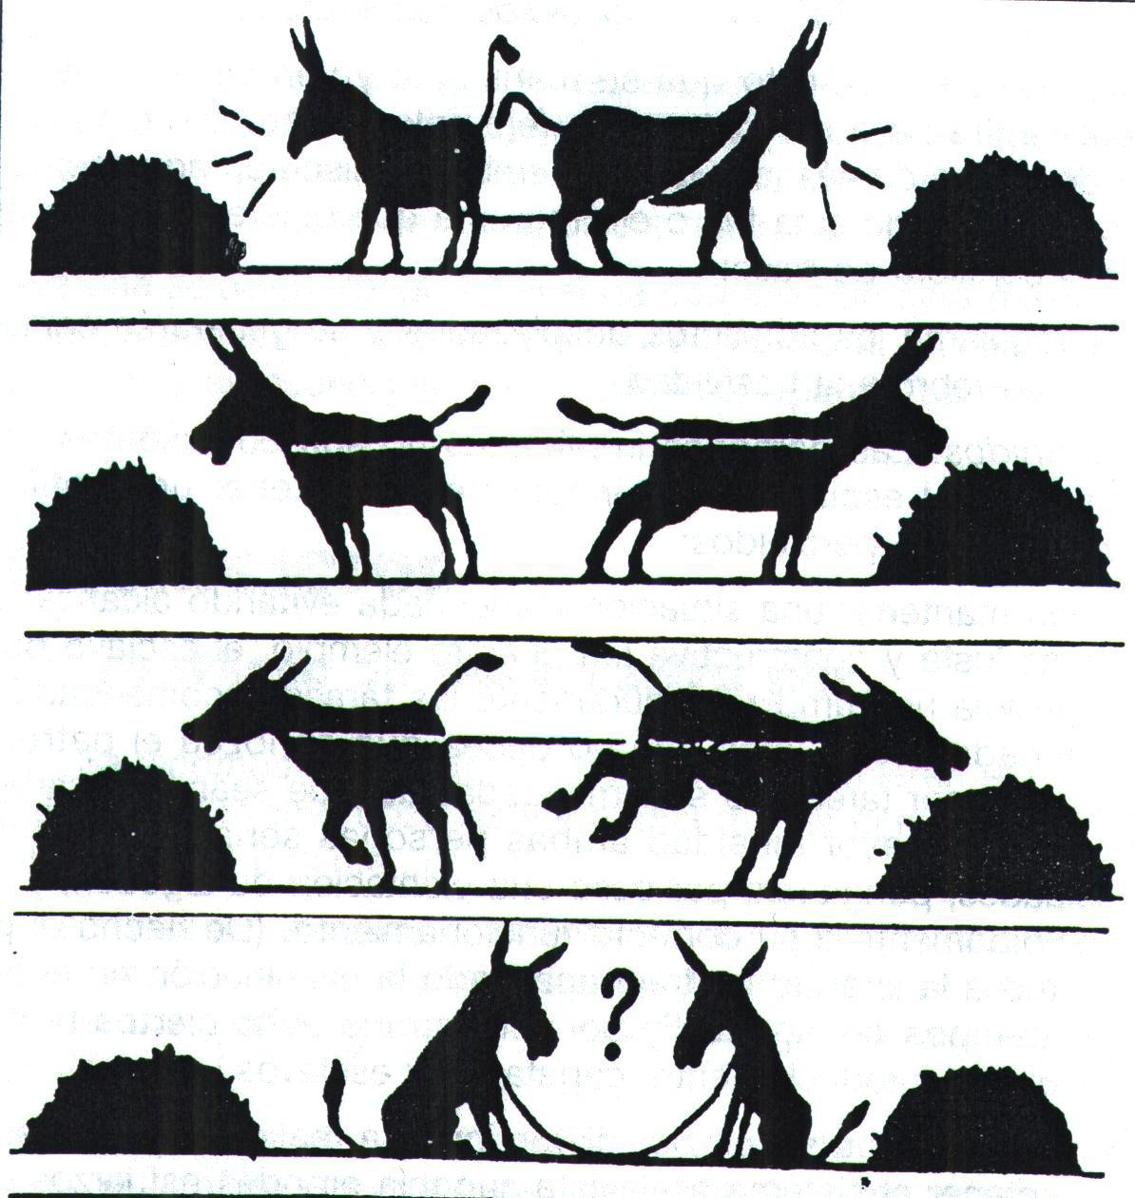
Por grupos. Analizad esta viñeta. Qué significa.
Intenta terminar la historia con otra línea más de dibujo. ¿Cómo sería?

Slide 16
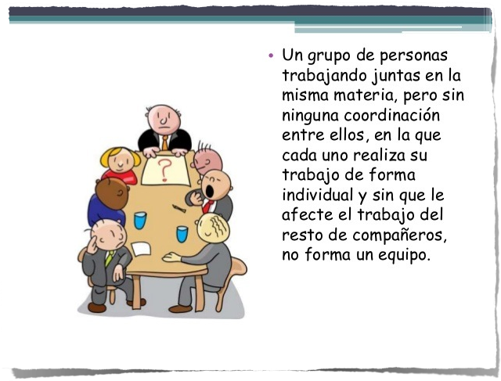
Debemos evitar esto. Podemos evitar esto. Para aprender con, primero tenemos que aprender a aprender con. ¿Te animas?

